Slide 1
ТЕМА
Толерантлыҡ

Slide 2
Маҡсат
Төрлө дин һәм милләт вәкилдәренә ихтирамлы булырға , дуҫ , татыу һәм һыйышып йәшәргә өйрәтергә.

Slide 3
“Традицион тарихи рухи ҡиммәттәрҙе һаҡлап ҡалырға кәрәк” В.В.Путин.

Slide 4

Рухи ҡиммәттәр
Дуҫлыҡ, берҙәмлек, татыулыҡ,изгелек,сабыр итә белеү, мәрхәмәтлелек, бер береңә түҙемле булыу

Slide 5
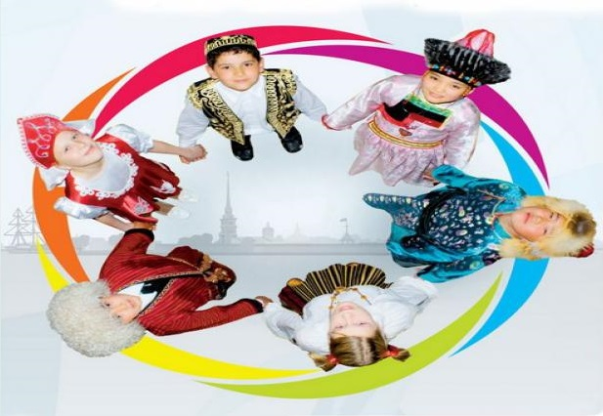
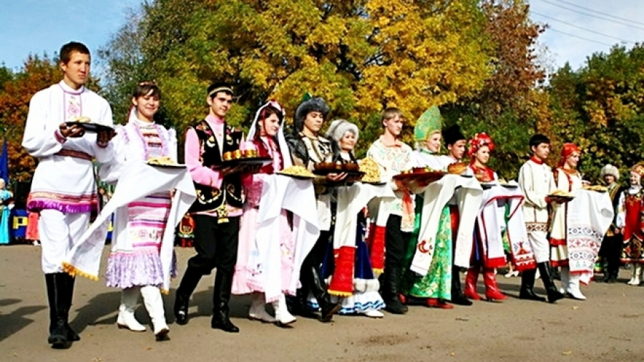


Slide 6
Дуҫлыҡ тураһында башҡорт халыҡ мәҡәлдәре.
Күпселек ҡайҙа, көс шунда.
Иҫке дуҫ яңынан яҡшыраҡ.
Ил өҫтөндә илле дуҫың булһын.
Дуҫ булһаң, дуҫ ҡәҙерен онотма.
Үҙ-үҙен тыймаған – кеше араһына һыймаған.

Slide 7
Тыуған илем – шатлыҡ иле,
Беҙҙә халыҡ дуҫ йәшәй,
Бөтә милләт халыҡтарын
Туған итте ҙур Рәсәй.
Ә.Таһирова.

Slide 8
Иғтибарығыҙ өсөн рәхмәт!

